Slide 1
ETNOCENTRISMO E INTERCULTURALIDAD
GRUPO: Priscila Sevilla
Andres Prado
Alejandro Oña
Paulette Apolo

Slide 2
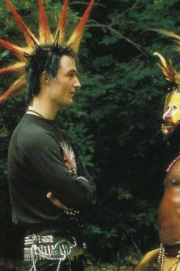
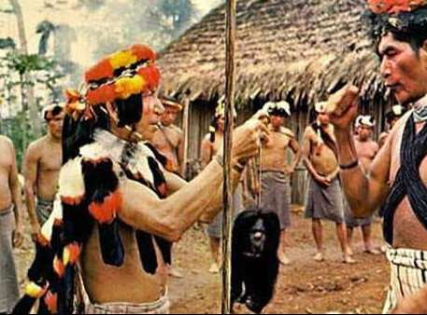
Walsh existe una perspectiva funcional de la interculturalidad, que sólo promueve la convivencia entre culturas que habla de tolerar e incluir la diversidad cultural, pero sin pensar en la desigualdad. En esta imagen es evidente que con la tolerancia todas culturas pueden tener relaciones armónicas en la convivencia.

Slide 3
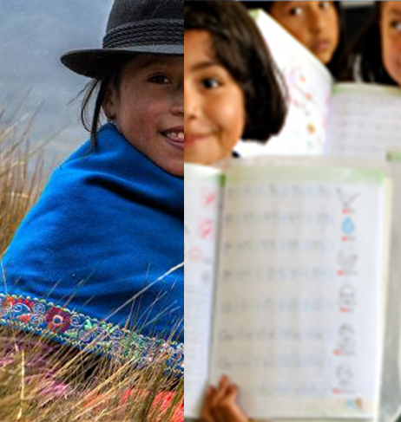
Para Walsh hay una tercera perspectiva de la interculturalidad, y es la “interculturalidad crítica”, que no sólo es cuestión de “llevarse bien” y convivir, sino que también cuestiona la lógica del capitalismo y apunta hacia otra sociedad, transforma radicalmente las estructuras institucionales y las relaciones sociales que también abarca los movimientos indígenas andinos.

Slide 4
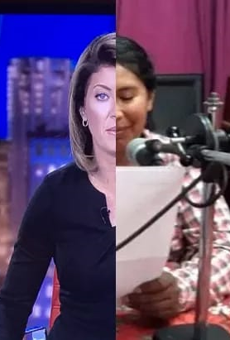
Guerrero nos explica que como diversas formas de discurso social que se expresan de manera múltiple, tanto en palabras como en acciones. Esto quiere decir que como parte de la interculturalidad el habla y los diferentes idiomas al unirse forman parte del lenguaje simbólico.

Slide 5
Esta imagen refleja el etnocentrismo ya que las familias afro descendientes ganan poco más que la mitad que las blancas esto pasa en algunos países porque los negros se sienten identificados con su cultura y de lo mismo se aprovechan como dice Dávalos Un pueblo sin memoria es un pueblo sin raíces históricas y sin capacidad de respuesta. Llegamos a la conclusión que en la actualidad una persona negra con dinero se puede creer mejor que otra.

Slide 6
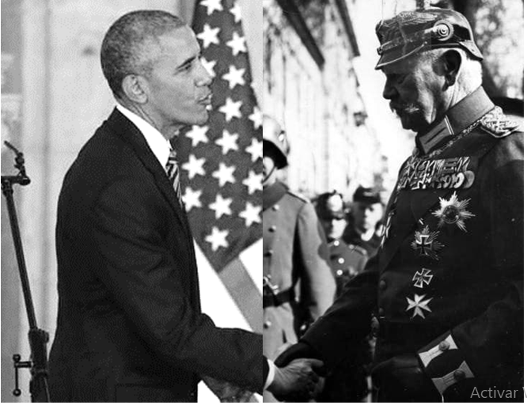
Kottak dice que el etnocentrismo es la tendencia de ver su propia cultura como la mejor ,y juzgar el comportamiento y creencias de otras culturas .

Slide 7
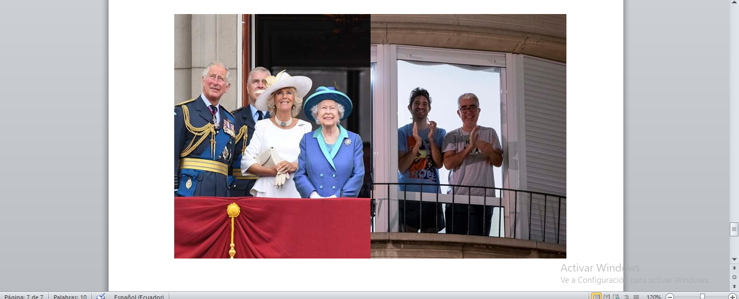
La superioridad y el etnocentrismo refleja lo que dice Davalos que en una sociedad en la que el conocimiento se articula a la dominación, el saber es también poder, y el poder necesita del saber. Es por eso que alguien a quien nosotros respetamos y se cree superior es porque sabe más de nosotros en uno u otro ámbito.

Slide 8
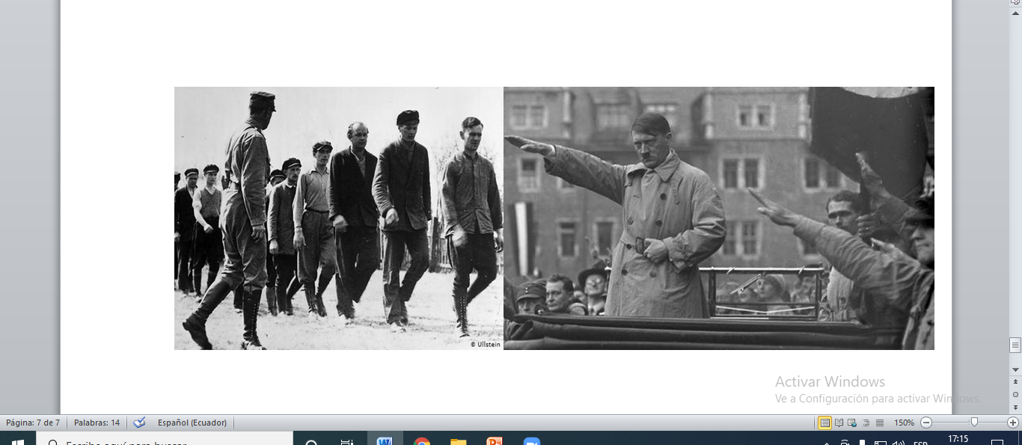
Esta imagen es un claro ejemplo de como Barbero dice que nos hemos mezclado en un etnocentrismo, una raza y una clase extrema, de modo que solo podemos pensar en otras personas cuando somos inferiores. En este caso Hitler, un dictador, genocida que mato a millones de judíos solo por creer que su raza es superior.

Slide 9
Para Walsh la interculturalidad que tienen que ver con el desarrollo humano, la inclusión social, que a su vez nuevas prácticas políticas generan un desarrollo humano integral y una educación intercultural más profunda. En esta imagen la inclusión cultural y social.

Slide 10
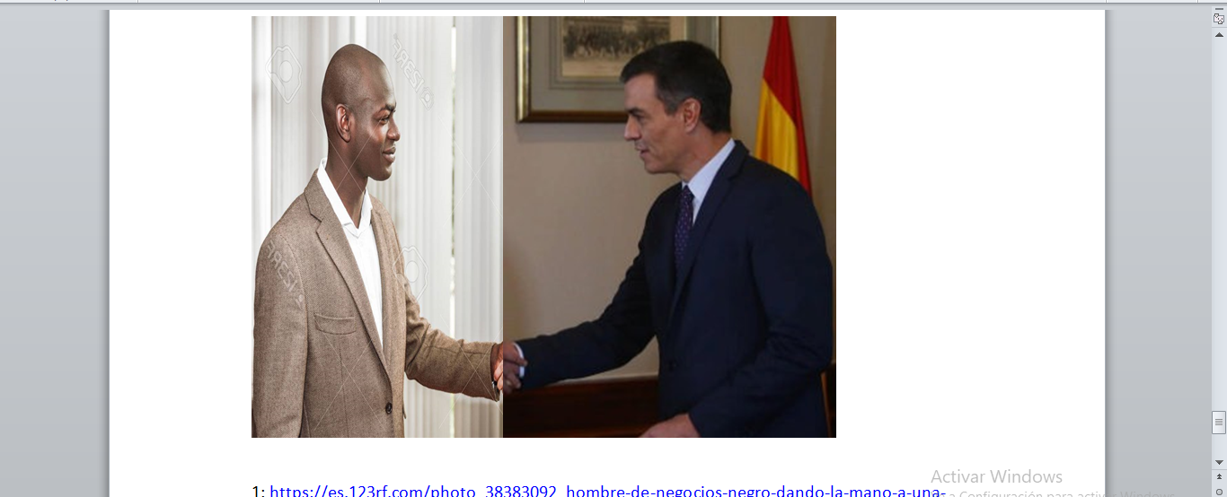
Como ha mencionado Catherine Walsh , la interculturalidad se refiere a las relaciones y conexiones que se van a establecer, y por tanto es una herramienta y proyecto necesario para la transformación de la sociedad como podemos evidenciar en esta imagen.

Slide 11
Kottak comenta que el etnocentrismo es el sentirse superior con su cultura menospreciando las demás ,en este caso el señor humilla al niño por su estatus económico ,dando dinero de una forma burlona.

Slide 12
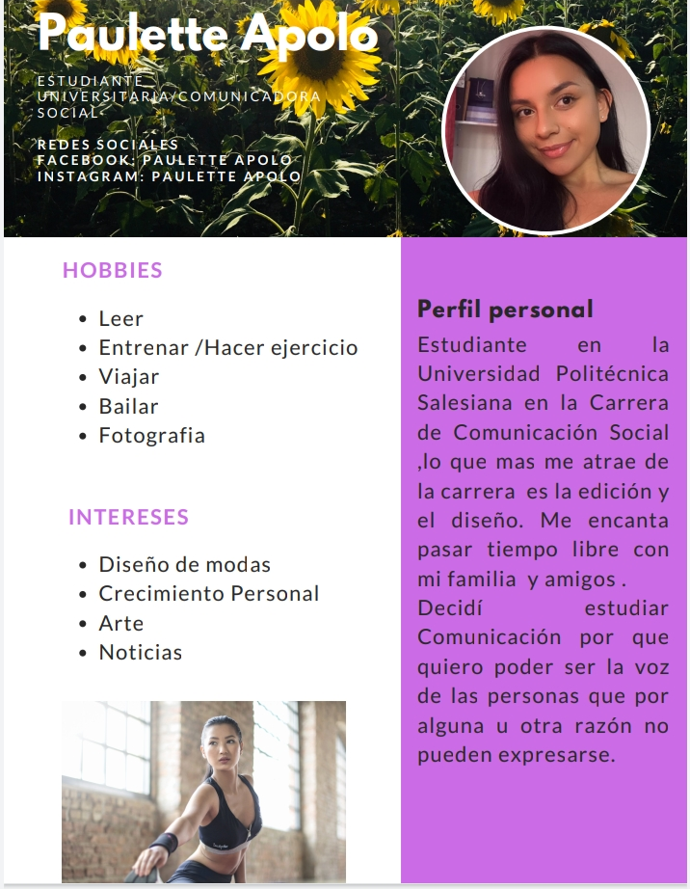

Slide 13
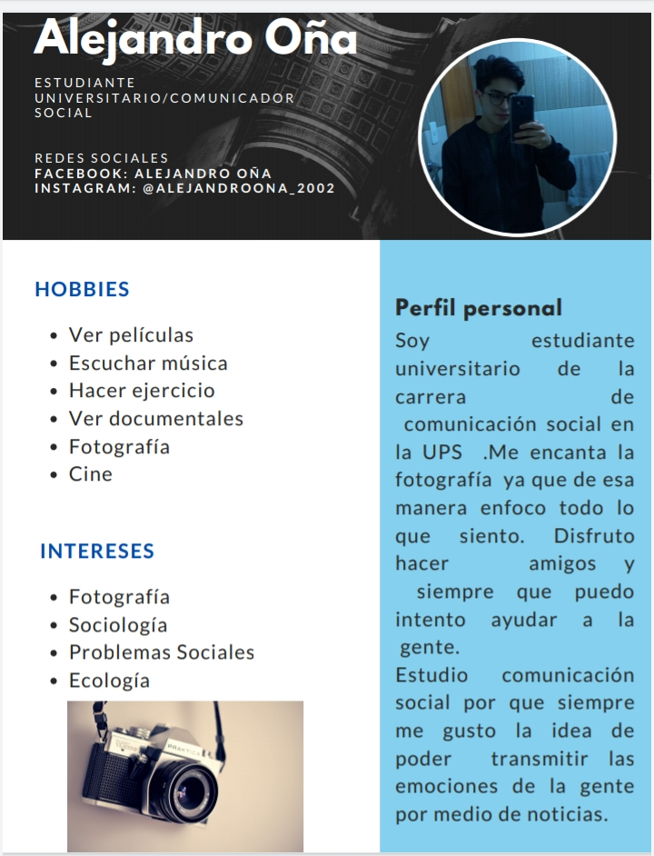

Slide 14
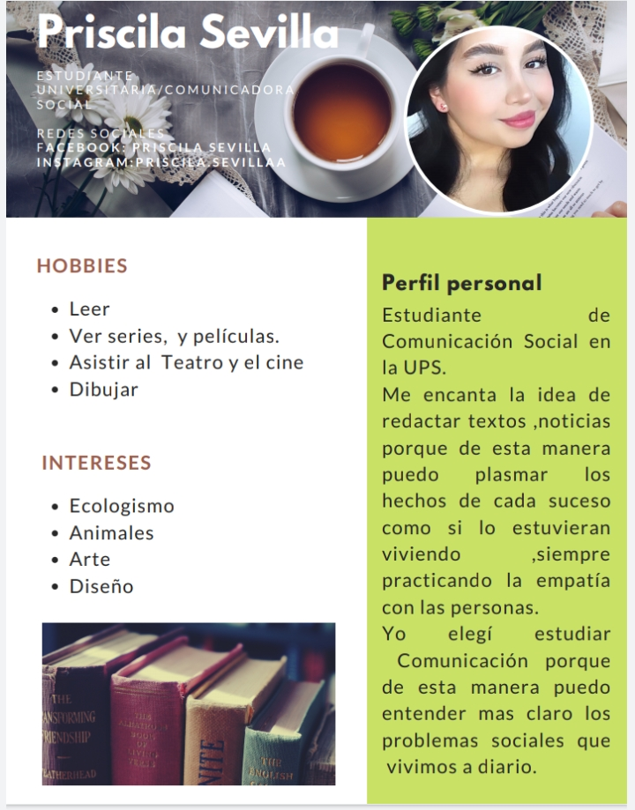

Slide 15
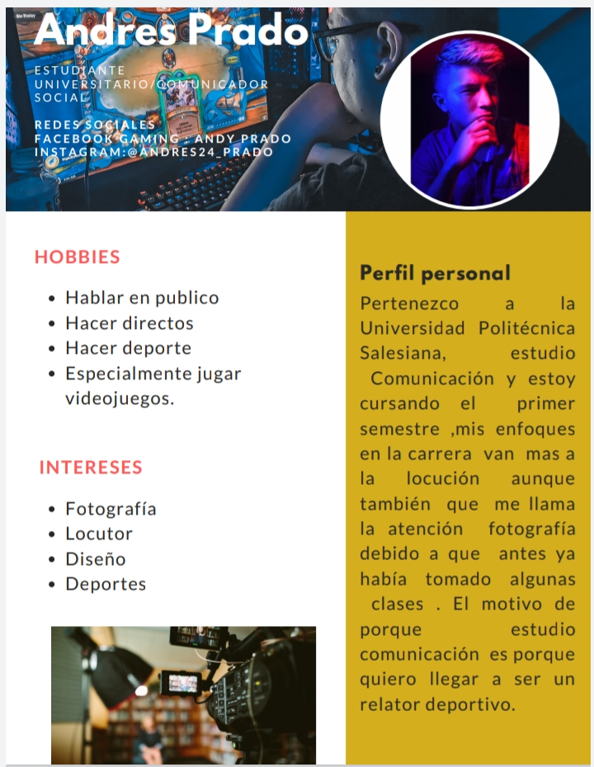

Slide 16
REFERENCIAS
Universal Prensa, 2021. ETNOCENTRISMO Y RELATIVISMO CULTURAL. [imagen] Recuperado de : http://www.eluniversalprensa.com/cultura1/1195-etnocentrismo-y-relativismo-cultural
DW,2021. Nazis mantuvieron 42.500 campos de concentración. [imagen] Recuperado de : https://www.dw.com/es/nazis-mantuvieron-42500-campos-de-concentraci%C3%B3n/a-16656868
ANNE FRANK HOUSE,2021. ¿Por qué odiaba Hitler a los judíos?. [imagen] Recuperado de : https://www.annefrank.org/es/ana-frank/en-foco/por-que-odiaba-hitler-los-judios/
Filac, 2021. Encuentro sobre Situación de la Educación Intercultural Bilingüe en Ecuador: hacia una reforma legal que permita hacer realidad una verdadera EIB intercultural. [imagen] Recuperado de : https://www.filac.org/wp/comunicacion/filac-informa/encuentro-sobre-situacion-de-la-educacion-intercultural-bilingue-en-ecuador-hacia-una-reforma-legal-que-permita-hacer-realidad-una-verdadera-eib-intercultural/
EL TIEMPO,2021. ¿Por qué los estudiantes cambian de carrera en los primeros semestres?. [imagen] Recuperado de : https://www.eltiempo.com/mas-contenido/por-que-los-estudiantes-cambian-de-carrera-en-los-primeros-semestres-455856
PULZO,2018. ¿Quién es el niño que protagoniza el meme viral del rico humillando al pobre?.[imagen] Recuperado de : https://www.pulzo.com/virales/nino-protagoniza-meme-rico-humillando-pobre-PP539578
Ávila, B. 2021. Sin lluvia de inversiones, a dar propinas. Recuperado 1 de noviembre de 2021, de Pagina12 website: https://www.pagina12.com.ar/126062-sin-lluvia-de-inversiones-a-dar-propinas

Slide 17
Sanchez J , 2021. Hombre de negocios negro dando la mano a una rubia caucásica joven mujer llevaba traje en una oficina. [imagen] Recuperado de :https://es.123rf.com/photo_38383092_hombre-de-negocios-negro-dando-la-mano-a-una-rubia-cauc%C3%A1sica-joven-mujer-llevaba-traje-en-una-oficina.html
EL MUNDO ,2021. ELECCIONES . [imagen] Recuperado de : https://www.elmundo.es/espana/elecciones-generales/2019/11/18/5dd27f4dfc6c8386278b4684.html
Revista Líderes ,2017.La cocada mantiene su sabor esmeraldeño. [imagen] Recuperado de: https://www.revistalideres.ec/lideres/cocada-mantiene-sabor-esmeraldeno-intercultural.html
El Economista,2020. Las radios indígenas apenas sobreviven, pese al discurso oficial. [imagen] Recuperado de: https://www.eleconomista.com.mx/arteseideas/Las-radios-indigenas-apenas-sobreviven-pese-al-discurso-oficial-20200810-0123.html
Educo,2020. ¿Qué son los pueblos indígenas y qué derechos tienen?.[imagen] Recuperado de: https://www.educo.org/Blog/Que-son-pueblos-indigenas-y-que-derechos-tienen
Crónica.2021.[imagen] Recuperado de: https://cronicaglobal.elespanol.com/vida/polemica-en-estados-unidos-por-pronunciar-en-espanol-los-nombres-espanoles_24741_102.html

